Slide 1



ENTREGA 2
ENTREVISTAS E MAPA DE EMPATIA
Empatizar com o público
Cada integrante realizará uma entrevista de empatia e a equipe organizará os achados sem expor participantes.
Prazo no e-Disciplinas
PRODUTO DESTA ENTREGA
09/10/2026 até às 23:59
Plano de entrevistas + um mapa por entrevista + síntese coletiva de padrões, diferenças e implicações.
Formato: um único arquivo PDF por equipe.
PRG0005 · Fundamentos em Empreendedorismo · 2026
11

Slide 2
ENTREGA 2 · PREPARAÇÃO
Planejem a escuta e protejam a privacidade dos participantes
A entrevista de empatia busca compreender experiências, necessidades, comportamentos e emoções por meio de perguntas abertas.
Perfil geral dos participantes
Perfis analisados: E1 e E5, estudantes que estudam em grupo; E2, estudante que produz resumos para colegas; E3, estudante que alterna estudos individuais e coletivos; E4, estudante que concilia trabalho e faculdade.
Cuidados essenciais
• participação voluntária
• explicar a finalidade acadêmica
• não registrar nome, contato, imagem, diagnóstico ou outra informação identificável
• não gravar sem autorização
• permitir que a pessoa não responda ou encerre a conversa
Diversidade de situações
Registro de soluções em papel (E1), elaboração de materiais digitais (E2), busca por orientações acadêmicas (E3), estudo em intervalos curtos (E4) e organização de informações em grupos grandes (E5).
Organização da equipe
Cauê fez E1, Enzo E2, Letícia E3, Lázaro E4 e Vitor E5. Os registros usam códigos. A equipe reuniu cinco mapas e uma síntese sem identificar entrevistados.
Cada integrante deverá realizar uma entrevista, conforme o material-base da atividade.
PRG0005 · Fundamentos em Empreendedorismo · 2026
ENTREGA 2
12

Slide 3
ENTREGA 2 · ROTEIRO
Conduzam uma conversa aberta sem induzir respostas
Usem as perguntas como guia. Façam perguntas de aprofundamento quando a pessoa trouxer exemplos relevantes.
1
Conte-me sobre a última vez em que você vivenciou essa situação.
2
O que você precisava fazer ou alcançar naquele momento?
3
O que tornou a situação difícil?
4
O que você fez para lidar com a dificuldade?
5
O que funcionou bem e o que não funcionou?
6
O que você pensou ou sentiu durante essa experiência?
7
Se algo pudesse melhorar nessa situação, qual resultado seria mais importante?
Pergunta específica da equipe
Conte sobre uma dúvida recente ao estudar com colegas: como tentaram resolvê-la e o que aconteceu depois?
PRG0005 · Fundamentos em Empreendedorismo · 2026
ENTREGA 2
13

Slide 4
ENTREGA 2 · ORIENTAÇÃO
Transformem a entrevista em um mapa de empatia
Registrem frases curtas, exemplos e comportamentos observáveis. Diferenciem o que foi dito do que a equipe interpretou.
Área do mapa
Pergunta de síntese
1 · Com quem empatizamos?
Qual perfil geral e situação são relevantes?
Como usar o template
1. Dupliquem o próximo slide uma vez por entrevista.
2. Identifiquem apenas a entrevista por código: E1, E2, E3...
3. Preencham os sete campos.
4. Retirem qualquer detalhe que possa identificar a pessoa.
5. Reúnam os mapas para a síntese coletiva.
2 · O que precisa fazer?
Que tarefa, objetivo ou decisão precisa realizar?
3 · O que vê?
Que pessoas, ambientes, informações ou alternativas influenciam?
4 · O que fala?
Quais afirmações ou palavras recorrentes apareceram?
5 · O que faz?
Que comportamentos e estratégias utiliza na prática?
6 · O que escuta?
Que opiniões, orientações ou pressões recebe?
7 · O que pensa e sente?
Quais dores, desejos, receios e expectativas emergem?
Não “corrija” a fala do participante para fazê-la caber na ideia da equipe.
PRG0005 · Fundamentos em Empreendedorismo · 2026
ENTREGA 2
14

Slide 5
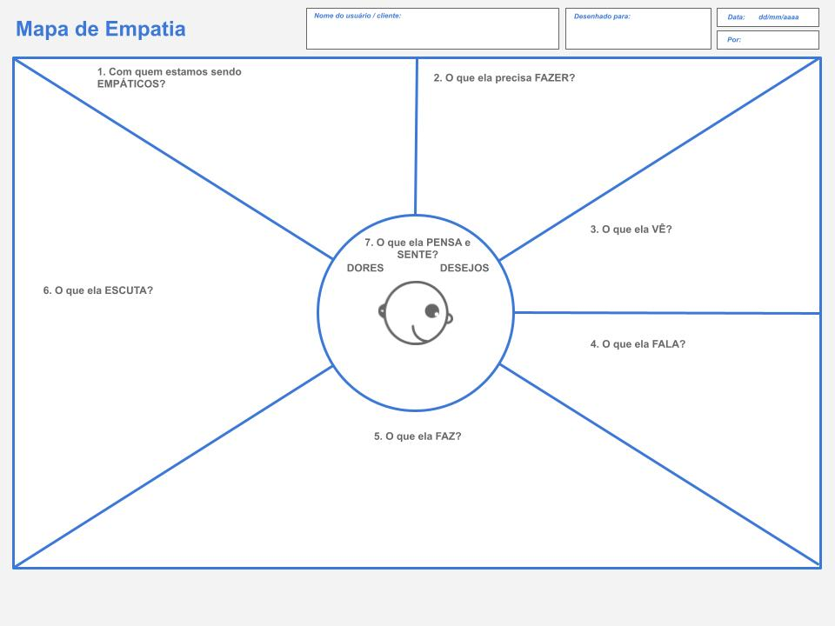
ENTREGA 2 · MAPA DE EMPATIA · E1
Mapa de empatia — E1
E1
Computação · 2º sem.
06/10/2026
Cauê
Identificação permitida
• código da entrevista
• perfil geral
• situação relevante
• data da entrevista
Não registrem nome, contato, imagem, voz, local exato ou condição individual identificável.
Estudante de Computação no 2º semestre. Costuma resolver listas de exercícios com colegas.
Resolver exercícios em grupo e recuperar dicas importantes durante a revisão para provas.
Listas de cálculo em folhas soltas.
Sente frustração: dicas perdidas poderiam ajudar nas provas.
Ouve que colegas acertam exercícios, mas depois esquecem como refazê-los.
Dicas surgem na prática e depois se perdem quando necessárias.
Insight principal desta entrevista
A dificuldade não está apenas em resolver exercícios, mas em preservar e recuperar o raciocínio desenvolvido durante o estudo em grupo.
Resolve exercícios com amigos na biblioteca.
Campos: paráfrases. 'Precisa fazer' e insight: interpretações da equipe.
PRG0005 · Fundamentos em Empreendedorismo · 2026
ENTREGA 2
15

Slide 6
ENTREGA 2 · MAPA DE EMPATIA · E2
Mapa de empatia — E2
E2
Computação · 2º sem.
06/10/2026
Enzo
Identificação permitida
• código da entrevista
• perfil geral
• situação relevante
• data da entrevista
Não registrem nome, contato, imagem, voz, local exato ou condição individual identificável.
Estudante de Computação no 2º sem. Faz resumos para compartilhar com os colegas.
Criar explicações claras utilizando textos, cálculos, imagens e vídeos.
Usa Google Docs.
Cansaço pelo tempo de preparação e desejo de produzir explicações mais claras.
Ouve que os resumos são bons, mas às vezes maçantes.
Organizar diferentes formatos de conteúdo em um único docs exige muito esforço.
Insight principal desta entrevista
Produzir materiais explicativos que integram diferentes formatos pode exigir tempo e esforço significativos, dificultando o compartilhamento de conhecimento.
Produz resumos, organiza explicações e compartilha materiais com colegas.
Campos: paráfrases. 'Precisa fazer' e insight: interpretações da equipe.
PRG0005 · Fundamentos em Empreendedorismo · 2026
ENTREGA 2
15

Slide 7
ENTREGA 2 · MAPA DE EMPATIA · E3
Mapa de empatia — E3
E3
Estatística · 2º sem.
06/10/2026
Letícia
Identificação permitida
• código da entrevista
• perfil geral
• situação relevante
• data da entrevista
Não registrem nome, contato, imagem, voz, local exato ou condição individual identificável.
Estudante de Estatística no 2º sem. Alterna estudo individual e em grupo.
Compreender a relação entre as disciplinas e suas aplicações profissionais.
Conteúdos e disciplinas apresentados sem conexões práticas evidentes.
Insegurança sobre a relevância dos conteúdos e desejo de compreender suas aplicações.
Ouve que a carga inicial de disciplinas é pesada.
Falta visão geral do semestre e da utilidade.
Insight principal desta entrevista
A falta de contexto sobre a aplicação das disciplinas estimula a busca por orientações de estudantes mais experientes, cujo conhecimento nem sempre está organizado ou acessível.
Consulta veteranos sobre as matérias.
Campos: paráfrases. 'Precisa fazer' e insight: interpretações da equipe.
PRG0005 · Fundamentos em Empreendedorismo · 2026
ENTREGA 2
15

Slide 8
ENTREGA 2 · MAPA DE EMPATIA · E4
Mapa de empatia — E4
E4
SI noturno · 4º sem.
07/10/2026
Lázaro
Identificação permitida
• código da entrevista
• perfil geral
• situação relevante
• data da entrevista
Não registrem nome, contato, imagem, voz, local exato ou condição individual identificável.
Estudante do 4º semestre de SI noturno. Concilia trabalho e faculdade.
Revisar conteúdos em intervalos curtos de 30 a 60 minutos.
Materiais e exercícios distribuídos entre diferentes pastas e arquivos.
Cansaço e frustração ao procurar informações, com desejo de aproveitar melhor o tempo.
Colegas recomendam vídeos e resumos para complementar o estudo.
A busca por materiais consome parte do pouco tempo disponível para estudar.
Insight principal desta entrevista
Para estudantes com tempo limitado, a dificuldade de localizar materiais pode comprometer a continuidade e a eficiência das sessões de estudo.
Estudava sozinho entre trabalho e aulas.
Campos: paráfrases. 'Precisa fazer' e insight: interpretações da equipe.
PRG0005 · Fundamentos em Empreendedorismo · 2026
ENTREGA 2
15

Slide 9
ENTREGA 2 · MAPA DE EMPATIA · E5
Mapa de empatia — E5
E5
Eng. Comp. · 2º sem.
07/10/2026
Vitor
Identificação permitida
• código da entrevista
• perfil geral
• situação relevante
• data da entrevista
Não registrem nome, contato, imagem, voz, local exato ou condição individual identificável.
Estudante de Engenharia de Computação no 2º semestre. Participa de grupos de estudo.
Compartilhar explicações com colegas e manter soluções acessíveis ao grupo.
Explicações e soluções dispersas em cadernos, arquivos e mensagens.
Valorização da colaboração, acompanhada de frustração com informações dispersas.
Colegas repetem dúvidas e sugerem organizar melhor os materiais do grupo.
A ausência de um registro central dificulta localizar explicações anteriores.
Insight principal desta entrevista
A falta de organização das explicações compartilhadas dificulta a reutilização do conhecimento coletivo e favorece a repetição de dúvidas já resolvidas.
Participa de discussões, compartilha soluções e revisita dúvidas já resolvidas.
Campos: paráfrases. 'Precisa fazer' e insight: interpretações da equipe.
PRG0005 · Fundamentos em Empreendedorismo · 2026
ENTREGA 2
15

Slide 10
ENTREGA 2 · SÍNTESE
Comparem os mapas e sintetizem os achados
Um padrão exige recorrência entre relatos. Identifiquem as interpretações da equipe.
Dimensão
Padrões ou convergências
Diferenças ou tensões
Evidências anônimas
Implicação para o projeto
Necessidades e objetivos
E1 e E5 priorizam a recuperação de conhecimento produzido em grupo.
E2 prioriza a criação de materiais; E3 busca orientações; E4 precisa otimizar seu tempo.
E1: dicas de exercícios. E5: explicações coletivas. E2: resumos.
Investigar a recuperação de conhecimento como possível necessidade central da Collabora.
Dificuldades e dores
E1, E4 e E5 apresentam problemas associados à dispersão de informações.
E2 enfrenta esforço na produção de materiais; E3 carece de contexto sobre disciplinas.
E1: perda de dicas. E4: demora na busca. E5: registros dispersos.
Avaliar o impacto da desorganização e da dificuldade de recuperar informações.
Comportamentos
E1, E2 e E5 registram ou compartilham conhecimentos com colegas.
E3 consulta veteranos; E4 estuda individualmente.
E1: listas em grupo. E2: resumos digitais. E5: soluções compartilhadas.
Considerar tanto a colaboração quanto a consulta individual no projeto.
Alternativas atuais
Os perfis utilizam ferramentas e registros diferentes para organizar o estudo.
E1 usa papel; E2 usa Docs; E3 consulta veteranos; E4 e E5 utilizam arquivos e mensagens.
E1: folhas. E2: Docs. E3: conversas. E4: arquivos. E5: mensagens.
Investigar se organizar diferentes fontes em um só ambiente agregaria valor.
Desejos e expectativas
E1, E4 e E5 convergem na importância de recuperar informações com facilidade.
E2 valoriza a criação de explicações; E3 deseja compreender aplicações profissionais.
E1: recuperar dicas. E4: economizar tempo. E5: reutilizar soluções.
Priorizar testes sobre acesso e reutilização de conhecimento antes de definir funcionalidades.
Padrões e implicações são interpretações da equipe apoiadas nos relatos E1–E5.
PRG0005 · Fundamentos em Empreendedorismo · 2026
ENTREGA 2
16

Slide 11
ENTREGA 2 · REVISÃO
Confiram a qualidade dos registros de empatia
A entrega deve permitir que outra pessoa reconheça de onde vieram os principais insights, sem identificar participantes.
☒
Cada integrante realizou uma entrevista de empatia.
Produto esperado no PDF
☒
Há um mapa preenchido para cada entrevista, identificado apenas por código.
• plano/organização da escuta
• mapas de empatia (um por entrevista)
• síntese coletiva
• slide de participação e IA
☒
Os registros distinguem falas/experiências de interpretações da equipe.
☒
Nenhuma informação pessoal identificável foi incluída.
☒
A síntese registra padrões, diferenças, evidências e implicações.
Nome sugerido do arquivo
Entrega_2_Collabora.AI.pdf
Anexar um único PDF por equipe no e-Disciplinas.
PRG0005 · Fundamentos em Empreendedorismo · 2026
ENTREGA 2
17

Slide 12
ENTREGA 2 · REGISTRO FINAL
Participação da equipe e transparência sobre uso de IA
Incluam apenas os integrantes que efetivamente participaram desta entrega e descrevam a contribuição realizada.
Nome do integrante
NUSP
Como contribuiu para esta atividade
Cauê Paiva Lira
14675416
Conduziu E1.
Enzo Tonon Morente
14568476
Conduziu E2.
Letícia Barbosa Neves
14588659
Conduziu E3.
Lázaro Pereira Vinaud Neto
14675396
Conduziu E4.
Vitor Thompson Borges
13682941
Conduziu E5.
Marque apenas uma opção:
☒
IA generativa auxiliou na organização dos relatos, na redação dos mapas e na síntese das entrevistas.
☐
Declaro que este trabalho foi desenvolvido inteiramente sem o uso de ferramentas de IA generativa para redação, revisão ou qualquer outra etapa do processo.
PRG0005 · Fundamentos em Empreendedorismo · 2026
ENTREGA 2
18

